Slide 1
Тема работы : «Духовно-нравственное воспитание дошкольников в условиях социального партнерства» Продолжительность проекта – 4 года. Новое направление
МБДОУ «Детский сад присмотра и оздоровления детей с туберкулезной интоксикацией № 22»

Slide 2
Забота о воспитании нравственности и чувства благочестия должна начинаться с раннего детства…опасно не напитать ум ребенка любовью к ближнему. Ян Амос Каменский

Slide 3
Концептуальные основы проекта:
В настоящее время остро стоит проблема духовно-нравственного возрождения общества. Интерес к ее социо-культурному и духовно-нравственному развитию вызван тем, что вместе с позитивными результатами современных преобразований появились и многие деструктивные явления, среди которых заметно ухудшение нравственного и духовного состояния подрастающего поколения.
Решению этой проблемы способствует комплексное, системное, интегрированное сотрудничество с социумом . Оно позволяет:
эффективно решать проблему духовно-нравственного становления личности ребенка,
формировать у него целостное представление о социо-культурной среде, в которой он живет,
подвести его к пониманию существования внутреннего мира человека и взаимосвязи прошлого и настоящего,
стимулирует мотивацию к самосовершенствованию и самоутверждению.
Практические шаги в этом направлении отражены в таких государственных документах, как Национальная доктрина образования РФ, Концепция модернизации Российского образования, в региональных и муниципальных программах развития образования, в стандартах второго поколения. В этой связи становится актуальной работа ДОУ Артемовского муниципального района в направлении духовно-нравственного воспитания.
Поэтому считаем важным и своевременным организацию инновационной работы муниципального казенного дошкольного образовательного учреждения детский сад присмотра и оздоровления детей № 22 в направлении духовно-нравственного развития дошкольников.

Slide 4
Ключевая цель:
Усвоение ребенком вечных ценностей: милосердия, сострадания, правдолюбия, в стремлении его к добру и неприятию зла.

Slide 5
Цели :
Становление личности ребенка: развитие правильного отношения к окружающему миру, определенной нравственной позиции.
Содействие целостному духовно-нравственному и социальному развитию личности ребенка-дошкольника, посредством его приобщения к ценностям народной культуры, духовно-нравственным традициям народа.
Обеспечение возможности реализации творческого потенциала, социальной и профессиональной мобильности участников образовательного процесса на основе активного взаимодействия с социумом.
Содействие в реализации духовно-нравственного воспитания детей с участием священства в его жизни.

Slide 6
Задачи:
Изучить особенности подходов работы с социумом по духовно- нравственному развитию дошкольников, разработать и апробировать систему взаимодействия дошкольного учреждения с социумом;
Создать необходимые условия для:
реализации конкретных проектов по духовно-нравственному воспитанию детей дошкольного возраста;
совершенствования предметно - информационной среды, способствующей самостоятельности, творческому самовыражению, духовно-нравственному становлению воспитанников, реализации и развитию творческой инициативы педагогов, социальных партнёров;
повышения профессиональной компетентности педагогов и педагогической культуры родителей по вопросам духовно-нравственного развития детей;
обеспечить распространение инновационного опыта педагогов через различные формы методической работы учреждения, города;
разработать методические рекомендации, диагностические материалы по духовно-нравственному развитию дошкольников.

Slide 7
Предполагаемый результат:
Снижение нарушений в поведении детей, улучшение взаимоотношений в коллективе.
Положительное отношение к духовным ценностям всех участников образовательного процесса.
Желание детей поступать в соответствии с духовно-нравственными ценностями, готовность к самостоятельному выбору, оценке того или иного поступка.
Укрепление института семьи, возрождение духовно-нравственных традиций семейного воспитания детей, изменение отношения родителей к духовно-нравственному воспитанию, как важному средству формирования личности ребенка.
Соединение православных традиций.

Slide 8
 | Структурное взаимодействие МБДОУ № 22 с социумом
Дети
Родители
Церковь
МБДОУ
№ 22
Городской музей
Воскресная школа
МОУ СОШ № 12

Slide 9
Условия для осуществления инноваций в ДОУ:
Норматовно-регламентирующие
Деятельносто-стимулирующие
Перспективно-ориентационные
Создание системы взаимодействия; взаимопонимание между участниками инновационной методической работы, взаимодоверие, демократичный стиль общения, атмосфера творчества и психологической свободы участников инновационной деятельности, моральное и материальное стимулирование творческой деятельности педагогов;
Наличие и доступность информации о современных формах и методах педагогической деятельности, педагогических технологиях духовно-нравственного развития детей дошкольного возраста; психологическое сопровождение инновационного процесса.

Slide 10
Система взаимодействия
Педагог - дети
Педагог – дети - родители
Педагог – дети – родители - церковь

Slide 11
Уровни взаимодействия:
Внутренне взаимодействие
Внешнее взаимодействие
Активное взаимодействие всех участников воспитательно-образовательного процесса в дошкольном учреждении.
Формирование партнерского сообщества сотрудников, детей и родителей в процессе организации работы по духовно-нравственному воспитанию дошкольников.
Взаимодействие детско-родительского и педагогического коллектива ДОУ с образовательными и культурными структурами города Артемовского.
Внешнее взаимодействие позволяет:
объединить усилия педагогов , семьи, общества.
сформировать единое социо-культурное и образовательное пространство для духовно-нравственного развития ребенка.

Slide 12
Система «Педагог – дети»
Методическая работа направлена на освоение разнообразных форм и методов духовно-нравственного развития детей в различных видах деятельности, а также определены основные направления взаимодействия с семьями детей.
С этой целью разработан план методической работы с кадрами.
В ходе реализации плана мною проведены:
- теоретические и практические семинары на темы:
«Роль православия в судьбе нашего Отечества»
«Смысл и сущность православной морали»
«Семья. «Домострой».
- мастер-класс с родителями:
«Русская культура православных праздников. Культура убранств»
- мастер-класс с педагогами:
«Православная и народная культура в праздниках (церковные и народные традиции, их взаимосвязь)»
- консультирование для родителей по разным аспектам духовно-нравственного воспитания
Я подбирала и анализировала материалы и систематизировалиаих в методкабинете по разделам:
- Православные праздники в ДОУ
- Продуктивная деятельность в дошкольном воспитании
- Консультации и информационный материал для родителей

Slide 13
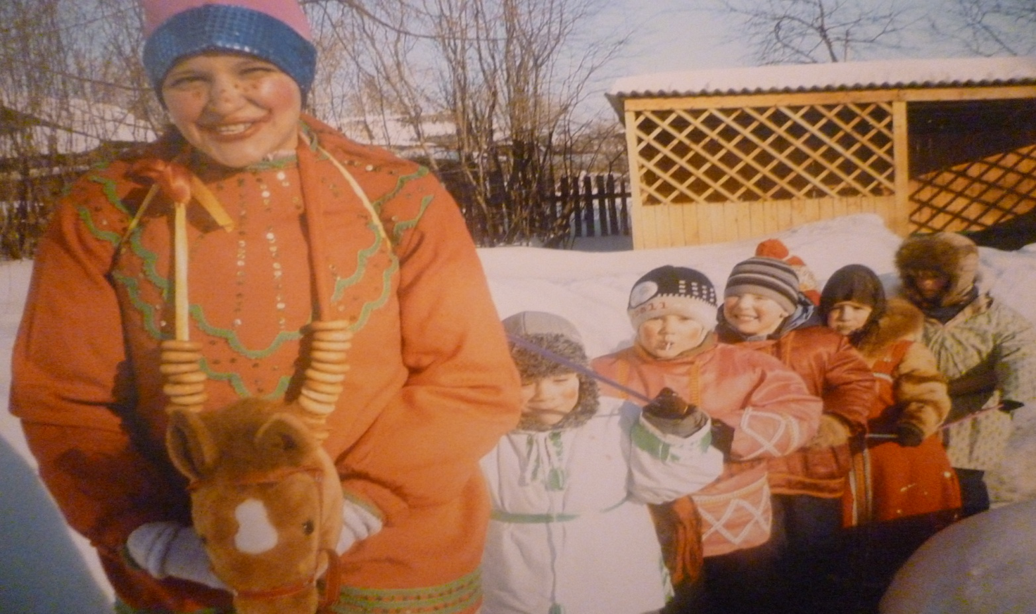
Православные праздники – это тоже часть нашей истории, нашей православной культуры, нашего быта.
Многие праздники в ДОУ проводятся согласно народному календарю:
«Куприянов день» – праздник картошки.
- «Яблочный спас», «Осенняя ярмарка»
«Рождественские праздники»
«Широкая масленица», «Светлая Пасха»

Slide 14
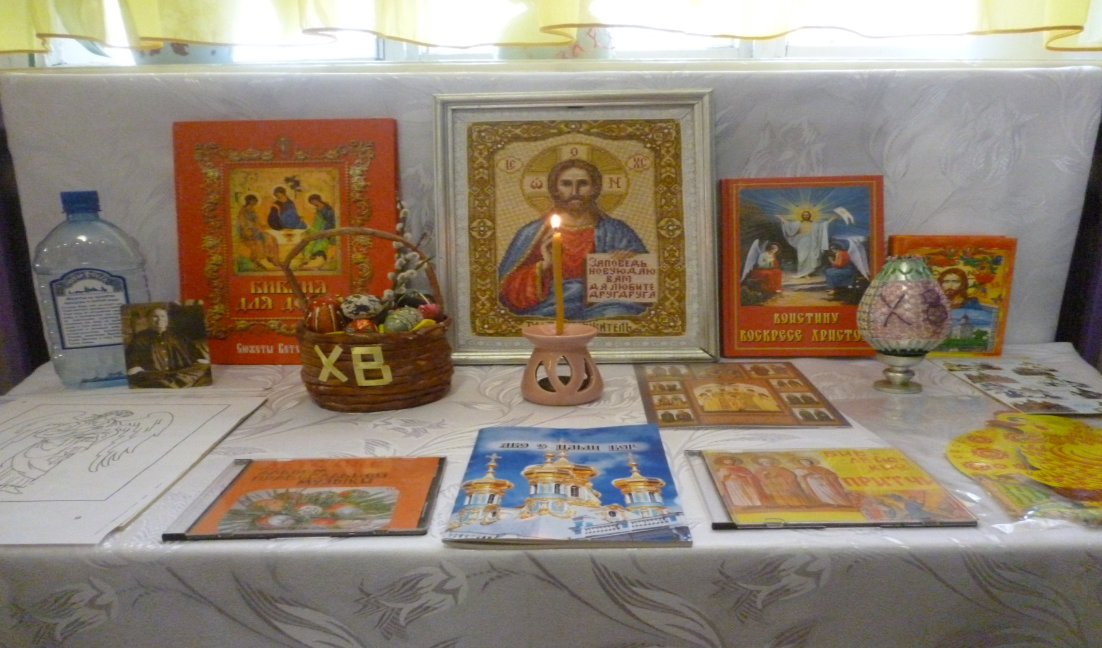
Создание условий для осуществления духовно-нравственного воспитания детей в условиях взаимодействия включало организацию предметно-развивающего пространства ДОУ.
В группе оформлен православный уголок для детей. В оформлении использованы элементы православной культуры:
Православная литература: «Библия для детей»; Н.Орлова «Азбука православных детей»; Е.В.Ерофеева «Воистину воскрес Христос»; Д.И.Болотина «Пасхальные рассказы»
Детские православные журналы: «Шишкин лес»; «Божья коровка»
Христианские анимационные фильмы: «Библейские рассказы»; «Житие Иисуса Христа» «Житиё Сергия Радонежского» «Воин -монах Пересвет»
Видеоуроки; Аудио диски с православной христианской музыкой для детей, песнопениями
Иконы; Раскраски с православной тематикой
Церковные подсвечники ,церковные свечи и святая вода, колокольчики
Пасхальные яйца, сплетенные из бисера; Настольная дидактическая игра «Курочка Рябушечка»

Slide 15
Для родителей оформлен православный уголок, включающий информацию о православных праздниках и семейных традициях.
Предлагается литература для семейного чтения, консультативный материал:
«Воспитание ребенка в Христианской вере»
«Делаем добрые дела «тайно», как Святой Николай»
Периодически проходят тематические выставки поделок, рисунков на темы:
«Родина и защита Отечества»
«Покров Святой Богородицы»
«Рождественский сочельник»
«Зимние колядки»
«Пасхальный калейдоскоп»
«День матери»
Разработаны памятки и консультации по темам:
«Правила поведения в Храме»
«Советы православных педагогов по воспитанию детей»
«Православные праздники» и т.д.
(см. электронные носители)

Slide 16
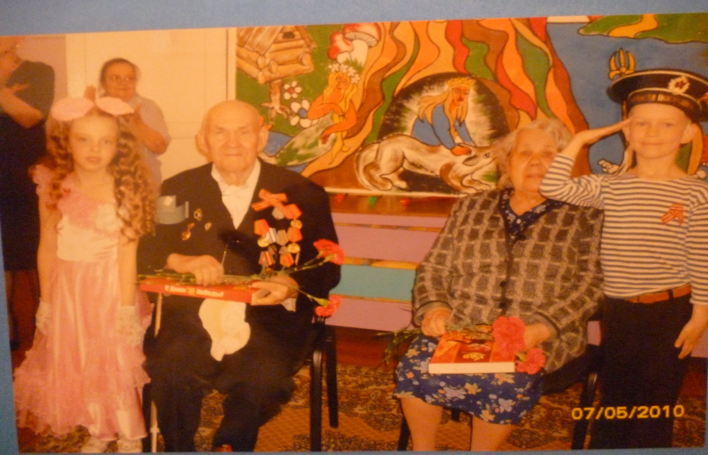
Большое внимание в ДОУ уделяется патриотическому воспитанию детей. Традиционные праздники, посвященные дню защитника Отечества, Дню Победы в ВОВ – это хорошая возможность рассказать детям о событиях давно минувших дней, привить любовь к Родине.
Примеры моральных исканий человека, его гражданской сути:
Святые князья: Дмитрий Донской и Александр Невский
Великие русские полководцы: Александр Суворов и Михаил Кутузов и т.п.
Не проходящее значение имеют эти примеры с точки зрения формирования нравственных устоев
подрастающего поколения.

Slide 17
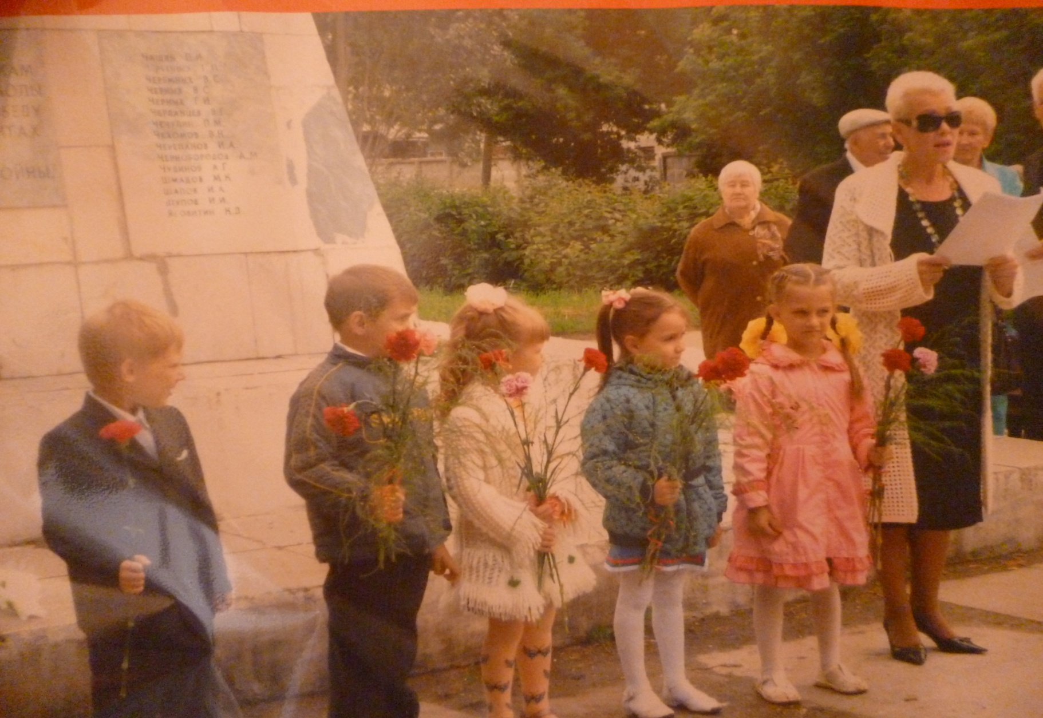
«Никто не забыт и ничто не забыто!» – митинг к 70-летию начало ВОВ – в котором принимали участие наши дети, а взрослые посещали ветеранов нашего микрорайона.

Slide 18
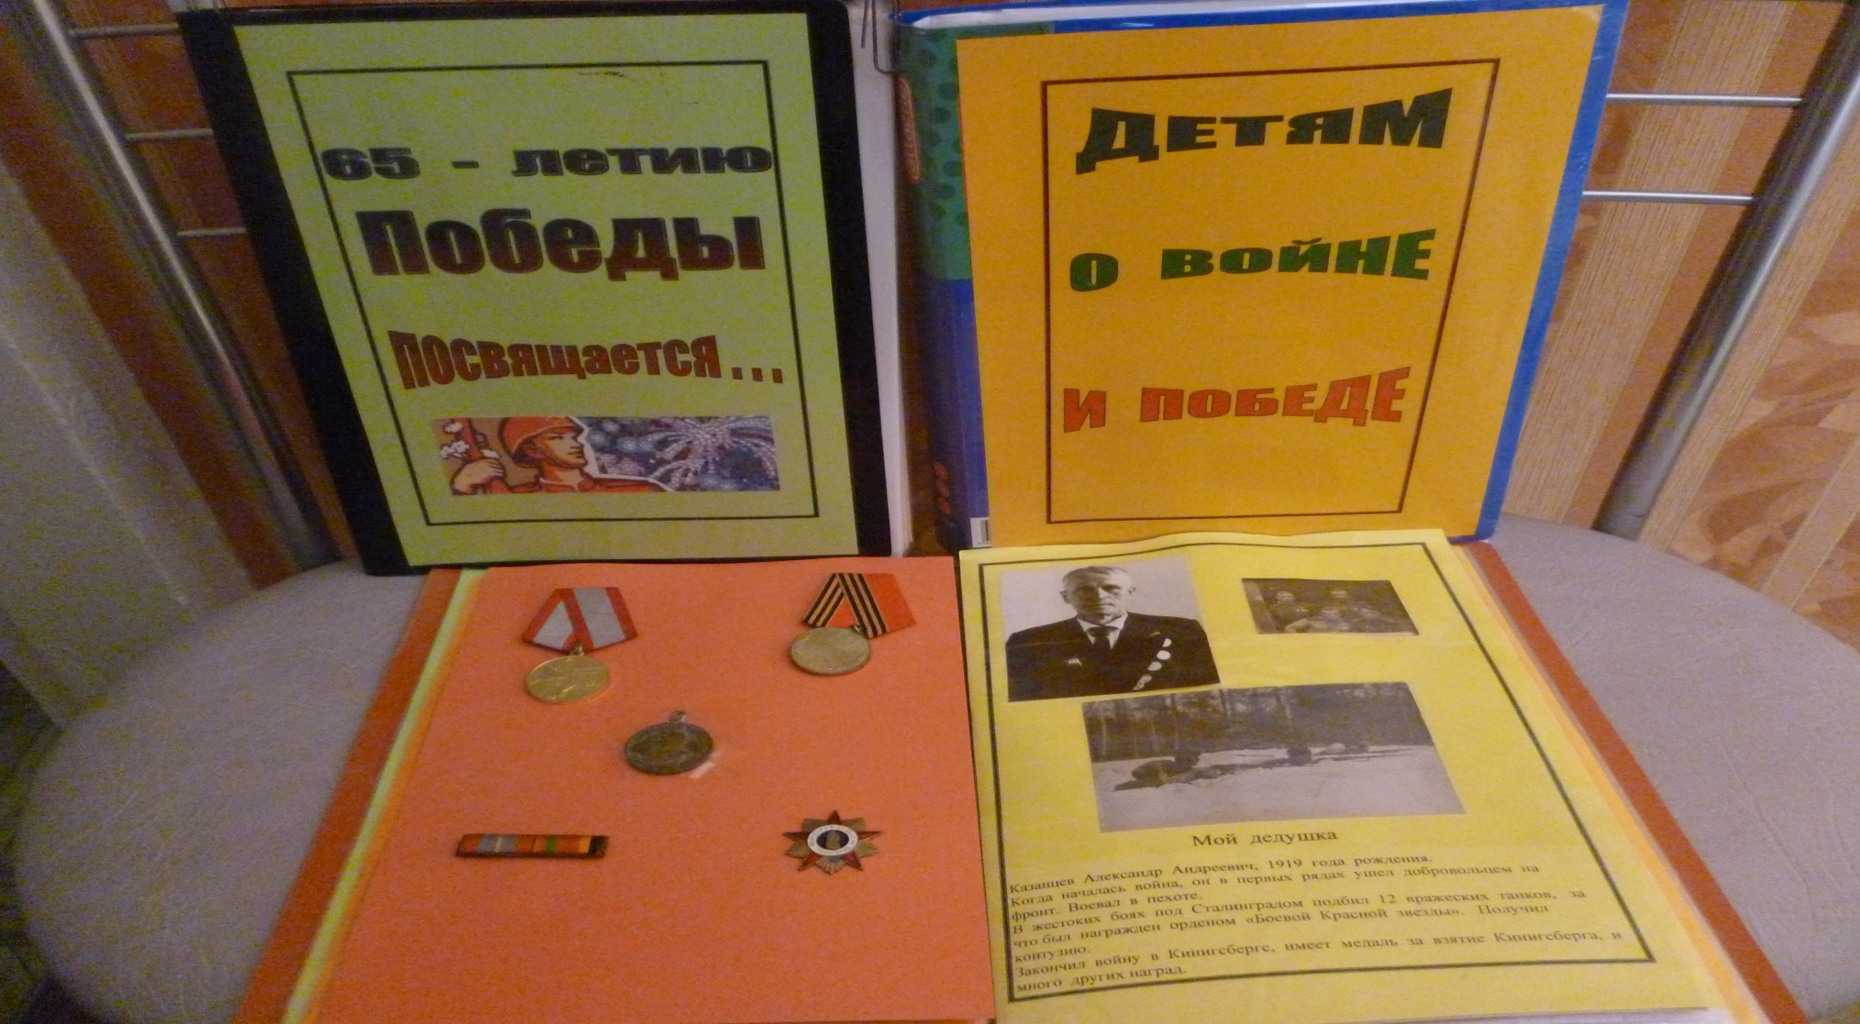
Изготовлены альбомы:
- «Детям о войне»
- «Пионеры герои»
Совместно с родителями педагоги изготовили альбом о связи поколений «Наши защитники Отечества»

Slide 19
Система «Педагог – дети – родители»
Анализируя работу за 4-х летний период, мы пришли к выводу, что самым слабым звеном в духовно-нравственном воспитании детей является семья.
Проведение анкетирования, беседы с родителями наших воспитанников, показали, что основная часть родителей считает себя православными людьми, однако, они плохо представляют себе православное учение, не часто бывают в Храме, а духовное родство с православной церковью ощущают, только через традиции и национальную культуры.
Практика работы по духовно-нравственному воспитанию детей показывает, что работе с семьей необходимо уделять особое внимание.
Наша задача – помочь родителям осознать, что, в первую очередь в семье должны сохраняться и передаваться нравственные, духовные обычаи и ценности, создаваемые предками, что именно родители ответственны за воспитание детей перед Богом и обществом.

Slide 20
Цель работы с родителями определила, как «Просветительскую», т.е. познакомить детей через родителей с православной культурой и историей, пробудить к ней интерес.
В дальнейшем планирую большое внимание уделять средствам наглядной информации: стенды, папки-передвижки, выпуск газет. В ближайшей перспективе создание православной библиотеки для детей, родителей и педагогов.
Планируется апробировать новые формы работы с родителями, предполагающие деятельное участие в них самих родителей.
1. Совместное посещение родителей с детьми Храма, экскурсия, знакомство с внутренним устройством, а в дальнейшем и совместное посещение богослужений.
2. Проведение совместных учебных мероприятий (родительские семинары, собеседования на диалоговой основе с привлечением священнослужителей.

Slide 21
Система «Педагог-дети-родители-церковь»
Для успешной реализации духовно-нравственного воспитания детей необходимо педагогически грамотное участие церкви в их жизни. Это наиболее сложное направление в работе ДОУ.
Большое значение имеют встречи всех участников образовательного учреждения с духовным наставником иереем отцом Андреем – настоятелем церкви в честь иконы Божьей Матери «Умиление» , и отцом Дионисием.
Для педагогов он раскрывает сущность православного воспитания и православной культуры, повышает духовный потенциал.
Встречи с родителями направлены на знакомство с традициями семейного уклада, традициями воспитания детей.

Slide 22
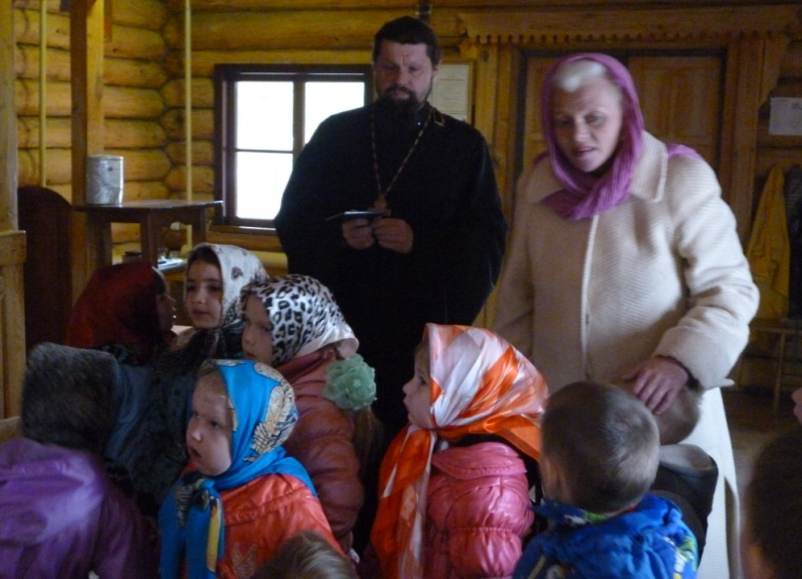
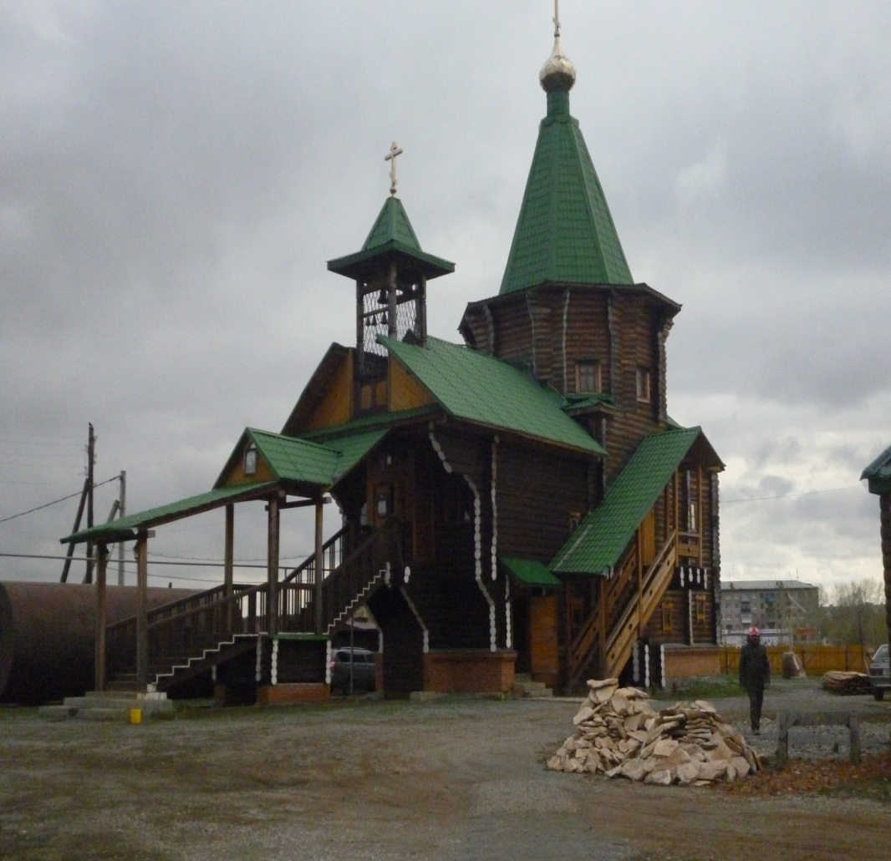
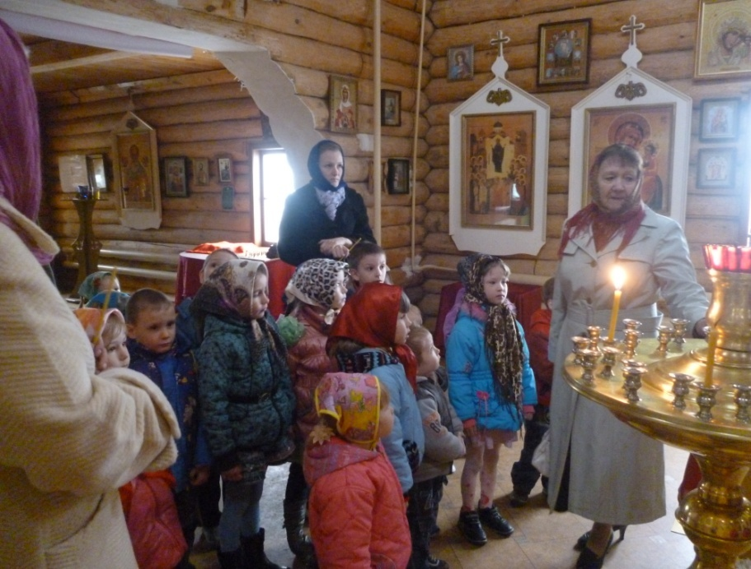
Дети и родители встречают батюшку в Храме, на праздниках в ДОУ, задают вопросы, делятся впечатлениями.

Slide 23
1) 29,8 % - считают развитие общего интеллекта 2) 42,9 % - считают культуру поведения 3) 24,5 % - считают развитие творческих способностей 4) 30,7 % - приобщение к культурным национальным традициям
На вопрос: Что вы считаете главной целью духовно-нравственного развития ребенка?
На вопрос: Личное отношение к вопросам веры?
1) 55 % - соблюдают религиозные традиции 2) 8,7 % - верят в сверхестественные силы 3) 0 % - убежденные атеисты 4) 26,3 % - нет четкой позиции
5) 10 % - не знают
На вопрос: Согласны ли вы с утверждением, что в России наблюдается рост правонарушений и преступности?
1) 94,7 % - «Да» 2) 15,3 % - «Нет»

Slide 24
На вопрос: Согласны ли вы, что в условиях продолжающегося обострения социально-экономических и нравственных проблем только традиционные религиозные, исторические и национально-культурные ценности народа могут стать спасительным источником выздоровления и духовного развития нашего общества?
1) 83 % - «Да» 2) 17 % - «Нет»
На вопрос: Хотели бы вы, чтобы ваш ребенок познакомился с основами православной культуры, духовно-нравственными ценностями в ДОУ?
1) 82,4 % - «Да» 2) 17,6 % - «Нет»
На вопрос: Как вы думаете, для чего нужно в дошкольном возрасте изучать основы православной культуры?
42 % - «культорологический» - узнать культуру России, своего народа; узнать о других важных праздниках; узнать об иконах, храмах.
2)37% - «религиозный» - знать правила поведения в храме; узнать про Иисуса Христа; узнать как Бог сотворил мир; узнать о своих ангелах-хранителях.
3) 21% - «эстетический» - знать правила поведения, быть воспитанным, терпеливым; уметь справляться со своими чувствами; воспитывать в себе лучшие качества: смирение, покаяние, милосердие.

Slide 25
По показателям, свидетельствующим о формировании ценностных ориентиров в системе общечеловеческих ценностей на первом месте у детей и взрослых стоят: доброта, любовь)
Для детей 5 – 7 лет вопросы были составлены с учетом возрастных особенностей дошкольников. Вопросы носили закрытый индивидуальный характер, что позволяло выразить свое собственное мнение, выбрав правильный ответ.
На вопрос: Во что вы верите?
1)24 % - в Ангела
2) 14 % - в сказку
3) 8% - в волшебство
4) 18% - в солнышко
5) 36% - в радость, добро
На вопрос: Что нужно человеку ,чтобы быть счастливым?
Из предложенных вариантов дети и родители выбрали следующие качества:
Вопрос | Дети | Родители
Доброта | 1 | 2
Любовь | 2 | 1
Ум | 3 | 3
Трудолюбие | 4 | 4
Красота | 5 | 5
Богатство | 6 | 7
Сила | 7 | 6

Slide 26
Достигнутый результат, полученный после мониторинга:
Создание единой системы духовно-нравственного воспитания в ДОУ в условиях социального партнерства и единение всех участников образовательного процесса принесло положительные результаты.
В саду созданы все необходимые условия работы в данном направлении, повысился духовно- нравственный потенциал педагогов и профессиональная компетентность в вопросах воспитания детей.
Возрос интерес родителей к духовной жизни ребенка. Растет число воцерковленных семей, родители включаются в деятельность ДОУ.
Самым главным критерием оценки духовно-нравственного воспитания в условиях взаимодействия педагогов-детей-родителей-церкви можно считать – умение детей применять знания о нравственных нормах и правилах в самостоятельной деятельности, проявлять внимание, милосердие и помощь.
(см. праздники на электронных носителях)

Slide 27
Духовно-нравственное воспитание – процесс долговременный, предполагающий внутреннее изменение каждого участника, который может найти отражение не здесь и не сейчас, в дошкольном детстве, а гораздо позднее, что затрудняет оценку эффективности проводимой деятельности. Но не уменьшает значимости нашей работы.
Необходимо помнить, что усвоить ценности, значимые для всех людей на Земле, ребенок может только в творческой деятельности, так как именно она отражает его мировоззренческую позицию, его понимания добра и зла, справедливости, любви.
Это наше будущее, это опора любой Отчизны!
Мы спокойны за них, потому, что наши дети знают:
«Дерево крепко корнями,– а Отчизна сыновьями!»

